Slide 1
CIENCIA POLÍTICA
Surge como una forma de pensamiento filosófico
Primeros pensadores: Aristóteles, Platón, Maquiavelo, Bodino, Montesquieu
A fines del siglo XIX define su autonomía como ciencia, se posiciona en el ámbito académico principalmente en EEUU.
Su objeto de estudio no está claramente delimitado

Slide 2
CIENCIA POLÍTICA
Ciencia social que estudia fundamentalmente el ejercicio, distribución y organización del poder en una sociedad (Romero). Se preocupa por estudiar los hechos políticos y la conducta política que se expresa de forma real y concreta en la interacción social. Describe los acontecimientos, procesos y las conductas calificadas de políticas a través de exposiciones de las diversas expresiones de la acción política. Toda la actividad que realiza gira en torno a la noción de poder, ello le ha llevado a ser conocida también como la ciencia del poder.
https://www.redalyc.org/pdf/729/72917905015.pdf

Slide 3
¿QUÉ ES LA POLÍTICA?
La política está basada en la coexistencia, pacífica o no de opiniones distintas
Pensamiento griego sobre la política:
- la política existe porque existe una comunidad (polis) de gente que vive unida, y si existe gente que vive en comunidad existe la política
La política no es una actividad para especialistas; sólo era necesario ser un hombre libre y tener opinión.

Slide 4
La política se trata del conjunto de normas y acuerdos, tácitos o explícitos, que existen entre las personas de una comunidad sobre los asuntos comunes ( los asuntos públicos) para que la vida en comunidad sea buena
( para “vivir bien”según Aristóteles)
Refiere a las diferencias de opiniones o intereses que comparten la vida en comunidad
Y a la manera en que se resuelven esas diferencias

Slide 5
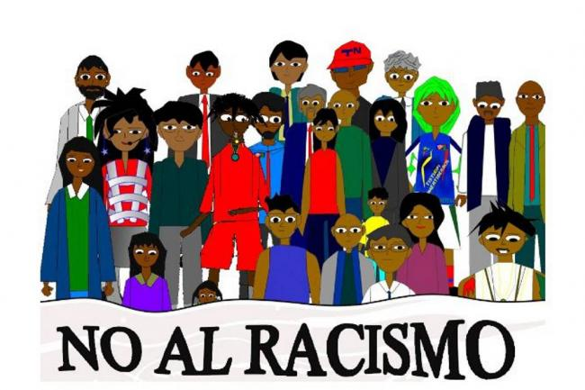
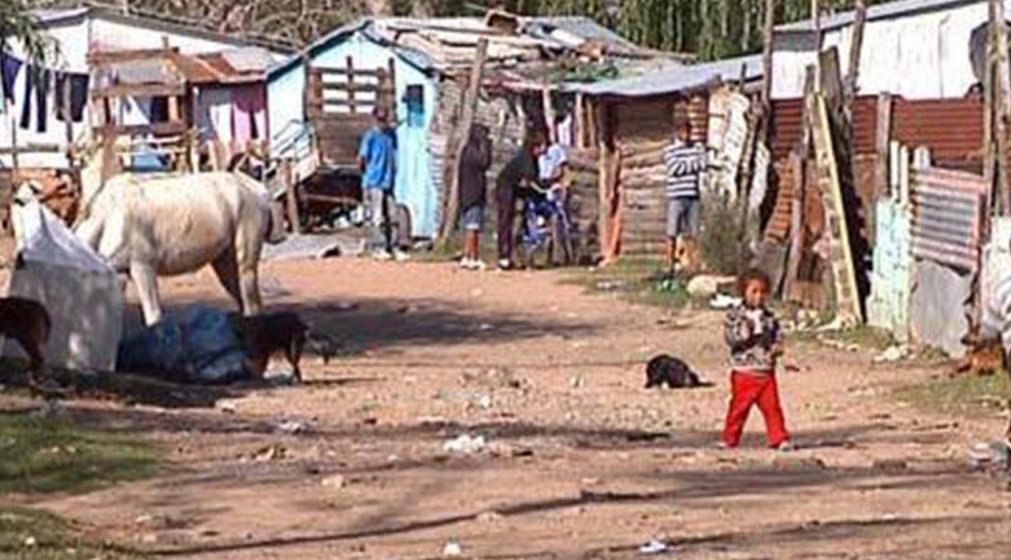
ASUNTOS PÚBLICOS
Es toda problemática o tema que involucra el bienestar colectivo relacionado con aspectos sociales, políticos, económicos, éticos, culturales y medioambientales. (Ugarte, 2006).

Slide 6
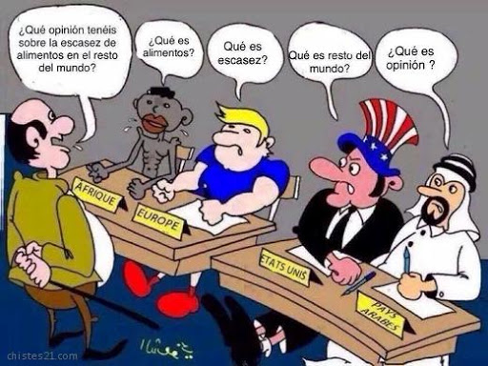

Slide 7
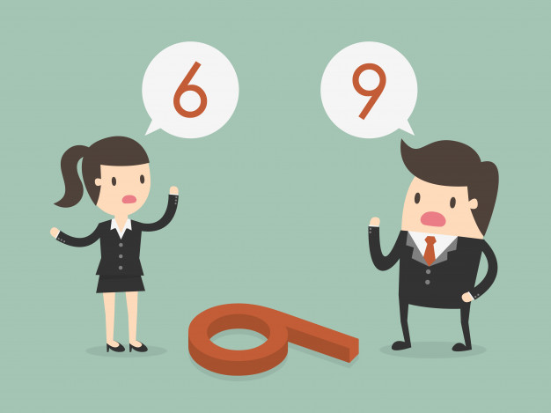

Slide 8
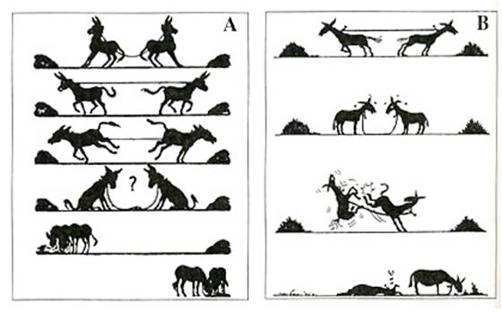
DISTINTAS FORMAS DE VER LA POLÍTICA

Slide 9
LA POLÍTICA COMO CREACIÓN DE CONSENSOS Y BIEN COMÚN
ARISTÓTELES, pensaba la ciudad(polis) como el “espacio perfecto” para la vida del hombre, le permitía conocerse entre sí, producir lo que necesitaba para vivir y no estar sometido a otra ciudad (independencia)
LOCKE, la sociedad para él es una creación voluntaria a la que las personas deciden sumarse y de la que pueden retirarse cuando quieran. El hombre es libre y tiene derechos naturales desde su nacimiento.
HABERMAS. Encuentra en la comunicación los fundamentos de la razón. Mientras haya entendimiento ,las personas podrán ponerse de acuerdo y lograr mejores resultados, cuando no hay comunicación aparece la violencia ( no necesariamente física, sino como cualquier forma de imposición en base a diferencias de poder)
PLURALISTAS: en las sociedades moderna existe una diversidad social, ideológica y de intereses, y que en las democracias modernas las personas se organizan voluntariamente para defender esas ideologías e intereses. El sistema democrático es el que permite que estas asociaciones nazcan y compitan por llegar al Estado o influir en las decisiones.

Slide 10
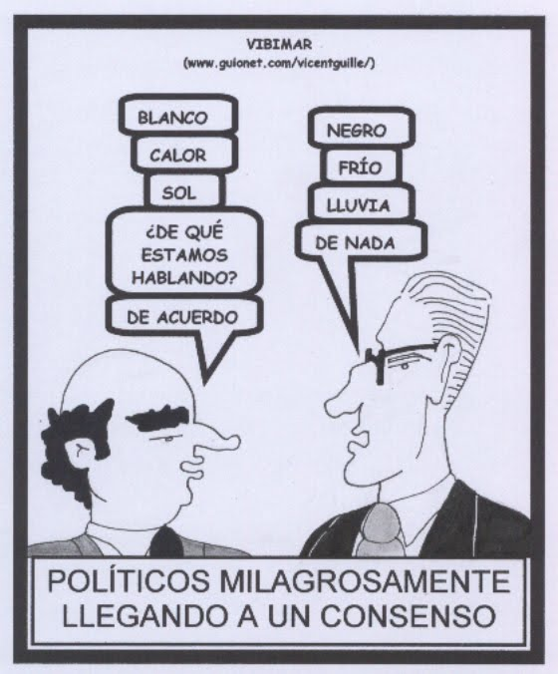
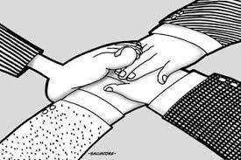

Slide 11
LA POLÍTICA COMO CONFLICTO
HOBBES: estado de naturaleza es una situación de potencial guerra de todos contra todos. Ese estado de peligrosidad e inseguridad lleva a los hombres a ceder todo su poder y libertades a un soberano ( Leviatán ) a través de un contrato social.
MARX: La organización de la sociedad en sus formas jurídica y política encubre la dominación de una clase sobre otra.Las ideas,la organización política, las leyes,la religión (supraestructura ideológica) responden a la forma en que se organiza el trabajo (infraestructura económica)
FOUCAULT: estudia la organización de la sociedad y la política no a través de los sistemas políticos sino de las instituciones.
El poder es básicamente una relación que atraviesa todas las instituciones , familia, trabajo, escuela, cárcel, gobierno. Implica dispositivos de control y represión, pero más que nada mecanismos de producción de verdad, conocimiento y autoridad.

Slide 12
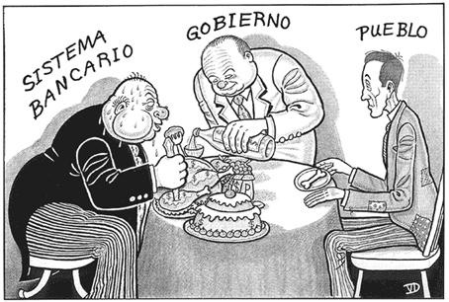
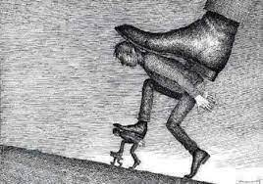
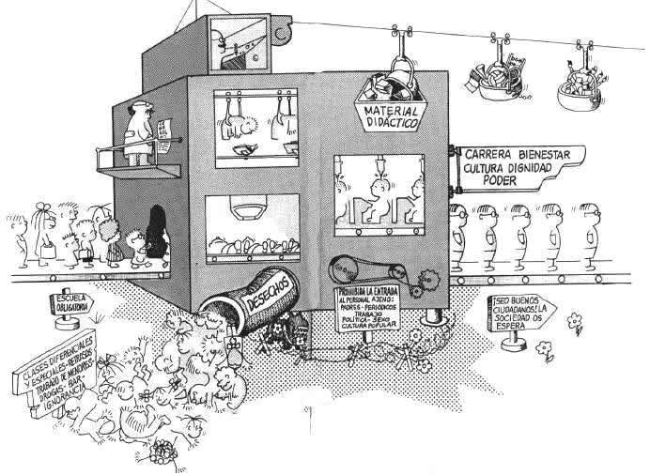

Slide 13
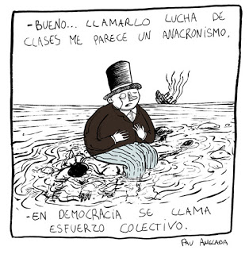
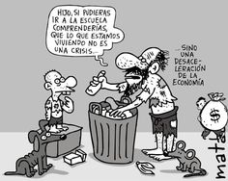
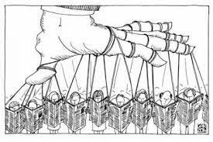

Slide 14
La política como integradora
MAQUIAVELO: propone pensar la política como algo distinto a la moral. Gobernar es una responsabilidad y se deben utilizar todas las herramientas posibles ( violencia y generosidad) y tomar las decisiones necesarias.
WEBER: también integra los principios de consenso y coerción.Para él es posible reconocer en las diferentes organizaciones políticas, tres tipos de dominación : la tradicional, la carismática y la legal.Estos tres tipos implican la adhesión de las personas a las normas y las costumbres. Al orden burocrático-legal o al carisma del líder. Esta adhesión, no excluye, sino que incluye la amenaza de la fuerza. El Estado es quien posee el monopolio legítimo del uno de la fuerza física (legitimidad)
GRAMSCI: el poder de las clases dominantes en el capitalismo no está dado solo por el poder represivo del Estado para hacer cumplir las normas, sino que es central la HEGEMONIA cultural que ejercen las instituciones como escuela, religión, medios de comunicación.Estas instituciones logran que las clases dominadas vean al sistema político y económico como algo conveniente para ellos, se construye la idea de que las clases no son enemigas entre sí, sino que tienen otros enemigos externos. Esta capacidad de generar creencia y adhesión a un proyecto, incluso de parte de quienes no son beneficiarios, es lo que él denomina HEGEMONIA.

